Slide 1
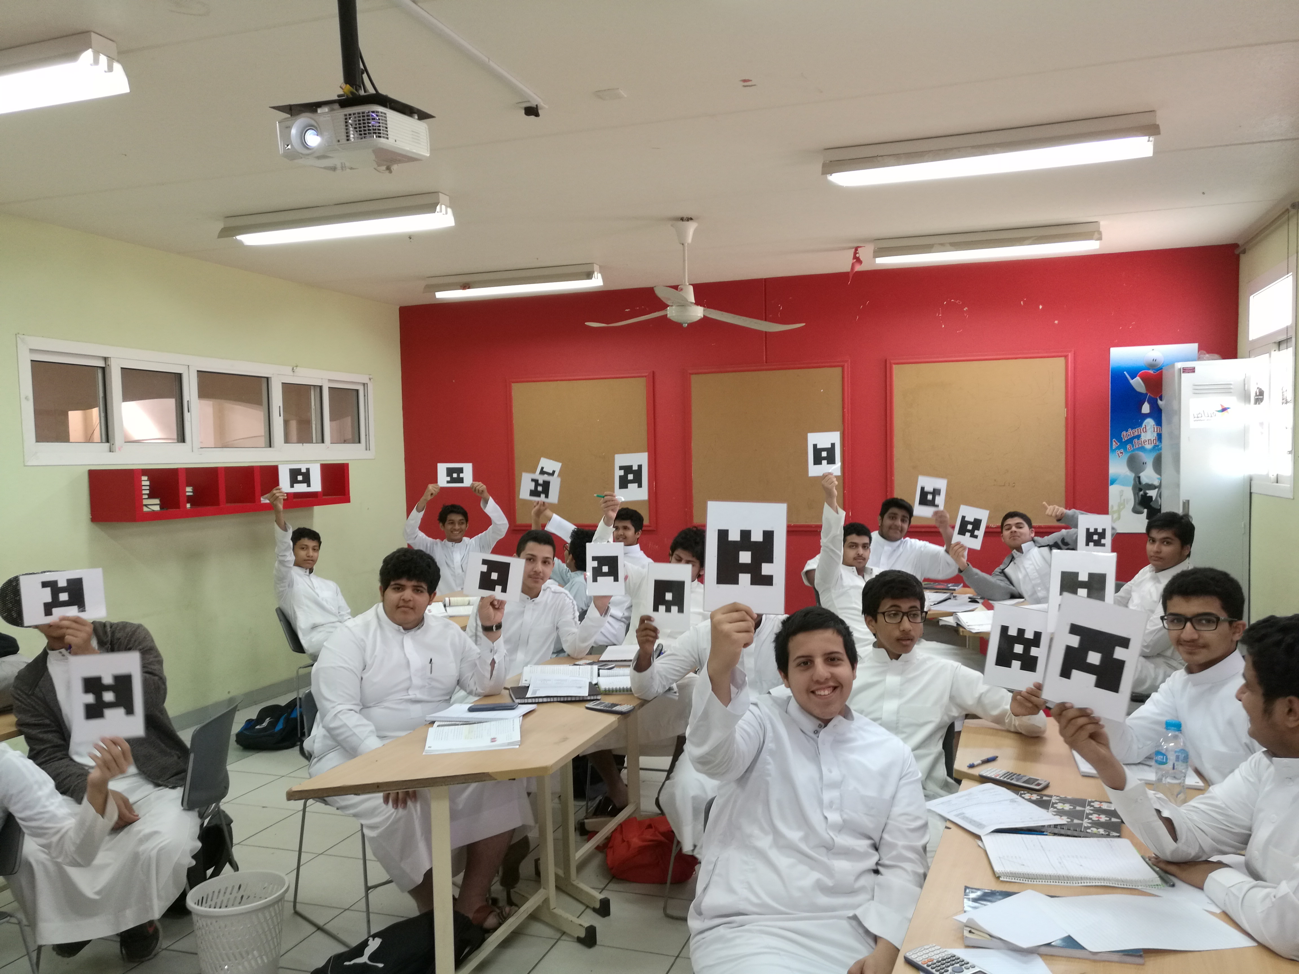





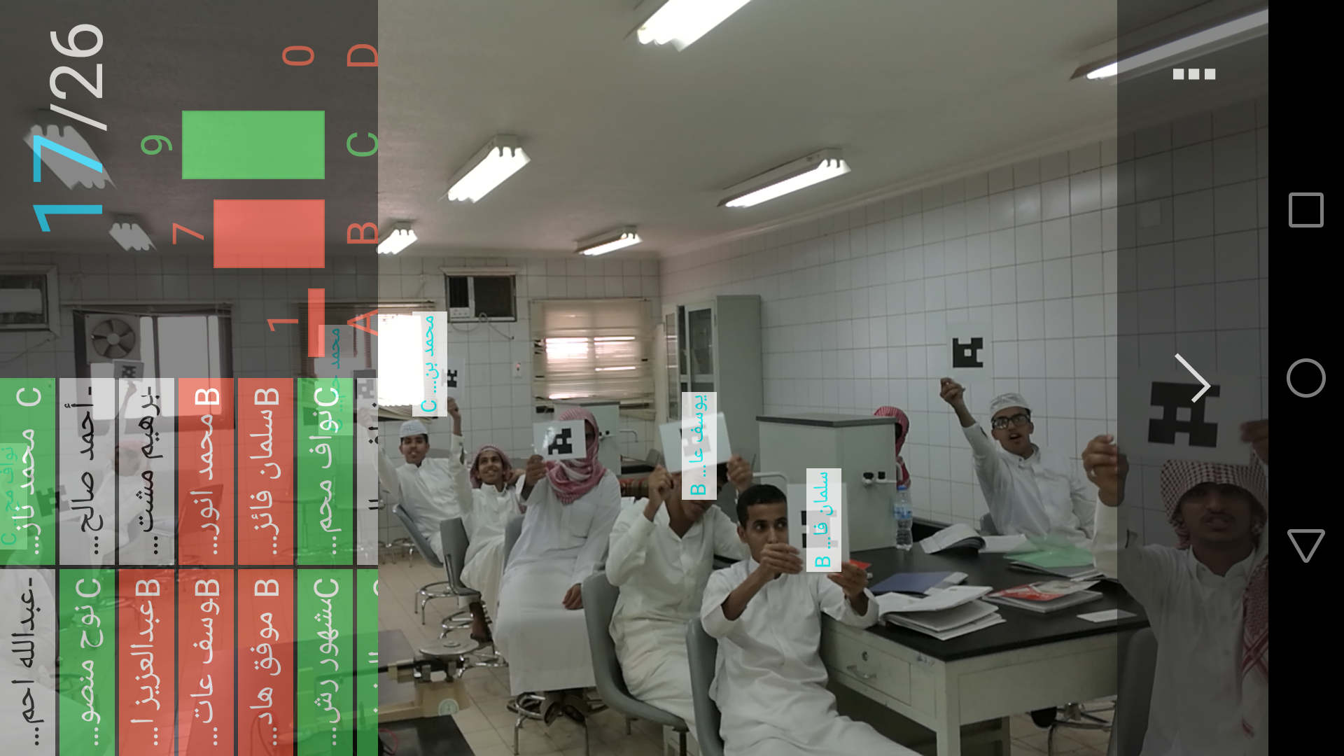

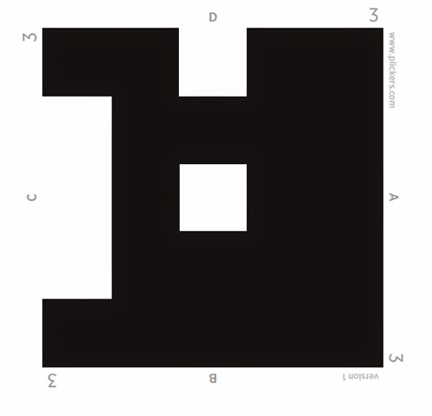




عزيزي المعلم
زيادة درجة الانتباه في الفصل نتيجة لوجود عرض مرئي ومحفزات مادية.
زيادة الأعداد المشاركة من الطلاب ونسبة الفهم.
تقديم تغذية راجعة فورية بين المعلم والطلاب وبين الطلاب أنفسهم.
تحسين عمليات التذكر لدى الطلاب.
زيادة اهتمام الطلاب بالدروس.
تحسن في درجات الاختبار (نتيجة لزيادة الانتباه والفهم والمشاركة).
زيادة تمتع الطالب بعملية التعلم (Williamson Sprague & Dahl, 2010, P.94).
توفير الوقت في استعراض استجابات الطلاب على هيئة رسوم بيانية.
تفريد عمليات التعلم وذلك بالسماح لكل طالب بالمشاركة خلال الدرس.
تتيح للمعلمين إمكانية جمع بيانات التقييم التكويني الخاصة بكل طالب.
تساعد في تحضير الطلاب وتشجيعهم على الحضور خاصة في قاعات الدراسة الكبيرة (Evans, 2012, P.90-91).
يستطيع الطلاب من خلالها تحديد مستوى فهمهم بالنسبة لزملائهم.
تتيح للطلاب حرية التعبير عن الرأي عند استخدام الرسوم البيانية لعرض الاستجابات.
تساعد على تشجيع الشعور بالألفة بين الطلاب (Evans, 2012, P.90-91).
تعزز مشاركة الطلاب المتنوعة من خلال توفير فرص للمشاركة المجهولة في الفصول الدراسية (Latham & Hill, 2014).
قيم طرق تدريسك بنفسك، شجع جميع الطلاب على المشاركة بلا استثناء، استثمر زمن الحصة الدراسية بشكل أمثل، وانهض بمستوى طلابك، من خلال الاعتماد على تغذية راجعة شاملة وفورية يوفرها لك نظام استجابة إلكتروني اقتصادي ومجاني.
"طلابنا كلهم بنفس القدر من الأهمية"
Electronic Response Systems (ERS)
نظم الاستجابة
الإلكترونية
هي أجهزة تسمح لطلاب الصف الرد على أسئلة المعلمين فوراً. ومع تطور الأجهزة الذكية، أصبح الطلاب قادرون على المشاركة من خلال أجهزتهم الذكية بواسطة برنامج مساعد، وحديثا أمكن الاستعاضة عن أجهزة الطلاب بتوزيع أوراق تحمل QR Code مميز لكل طالب، وذات استجابات متعددة ويحتاج المعلم فقط لجهاز محمول يحتوي على كاميرا بدقة عالية.
ويتناسب النظام الأخير مع غالب البيئات التعليمية التقليدية والاقتصادية.
لفصل إلكتروني يتوفر فيه أجهزة للطلاب وشبكة إنترنت استمتع مع طلابك بتجربة التطبيقين:
Socrative
مميزات نظم الاستجابة

